Slide 1
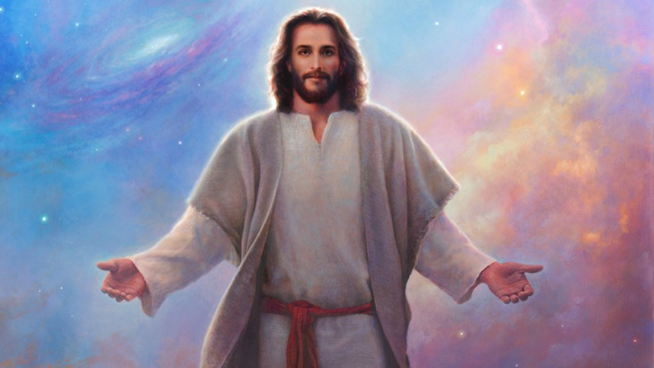

Espíritu Santo me Ayuda en mi
Crecimiento como Cristiano

Slide 2
Espíritu Santo me Ayuda en mi
Crecimiento como Cristiano
Enseña todas las cosas y nos recuerda todo lo que dice
Juan 14:26
26 Mas el Consolador, el Espíritu Santo, un padre que envía en mi nombre, que enseña todas las cosas, y que recuerda todo lo que él dice.

Slide 3
Espíritu Santo me Ayuda en mi
Crecimiento como Cristiano
Selló como propiedad suya y nos brinda garantía de sus promesas
2 Corintios 1:21-22
21 Dios es el que nos mantiene firmes en Cristo, tanto a nosotros como a ustedes. Él nos ungió, 22 nos selló como propiedad suya y puso su Espíritu en nuestro corazón como garantía de sus promesas

Slide 4
Espíritu Santo me Ayuda en mi
Crecimiento como Cristiano
Fortalece nuestro interior, nos cimenta en amor, y hace que
Cristo habite por la fe en nuestros corazones
Efesios 3:16-17
para que os dé, conforme a las riquezas de su gloria, el ser fortalecidos con poder en el hombre interior por su Espíritu; ¹⁷ para que habite Cristo por la fe en vuestros corazones, a fin de que, arraigados y cimentados en amor,

Slide 5
Espíritu Santo me Ayuda en mi
Crecimiento como Cristiano
Nos llena de sabiduría y revelación
Efesios 1:17
Pido que el Dios de nuestro Señor Jesucristo, el Padre glorioso, les dé el Espíritu de sabiduría y de revelación, para que lo conozcan mejor.

Slide 6
Romanos 8:15
Espíritu Santo me Ayuda en mi
Crecimiento como Cristiano
Somos hijos y podemos clamar abba padre
Romanos 8:15
Pues no habéis recibido un espíritu de esclavitud para volver otra vez al temor, sino que habéis recibido un espíritu de adopción como hijos, por el cual clamamos: ¡Abba, Padre!

Slide 7
Romanos 8:15
Espíritu Santo me Ayuda en mi
Crecimiento como Cristiano
Somos hijos y podemos clamar abba padre
1 Corintios 12:4
Ahora bien, hay diversidad de dones, pero el Espíritu es el mismo. ⁵ Y hay diversidad de ministerios, pero el Señor es el mismo.

Slide 8
Espíritu Santo me Ayuda en mi
Crecimiento como Cristiano
Que hace el Espiritu Santo por Nosotros
Enseña todas las cosas y nos recuerda todo lo que dice
Selló como propiedad suya y nos brinda garantía de sus promesas
Fortalece nuestro interior, nos cimenta en amor,
Hace que Cristo habite por la fe en nuestros corazones
Nos llena de sabiduría y revelación
Somos hijos y podemos clamar abba padre
Nos da de los dones para el servicio de la Iglesia

Slide 9
El fruto que perdura

Slide 10
Espíritu Santo me Ayuda en mi
Crecimiento como Cristiano
Espíritu Santo nos enseña todas las cosas y nos recordará
Todo lo que nos ha dicho
Gálatas 5:22-23
Mas el fruto del Espíritu es amor, gozo, paz, paciencia, benignidad, bondad, fe, 23 mansedumbre, templanza; contra cuentos cosas no hay condenación

Slide 11
Espíritu Santo me Ayuda en mi
Crecimiento como Cristiano
Obteniendo Fruto que perdure
2 Pedro 1:3-11
³ Como todas las cosas que pertenecen a la vida y a la piedad nos han sido dadas por su divino poder, mediante el conocimiento de aquel que nos llamó por su gloria y excelencia,
⁴ por medio de las cuales nos ha dado preciosas y grandísimas promesas, para que por ellas llegaseis a ser participantes de la naturaleza divina, habiendo huido de la corrupción que hay en el mundo a causa de la concupiscencia; ⁵ vosotros también, poniendo toda diligencia por esto mismo, añadid a vuestra fe virtud; a la virtud, conocimiento; ⁶ al conocimiento, dominio propio; al dominio propio, paciencia; a la paciencia, piedad;
⁷ a la piedad, afecto fraternal; y al afecto fraternal, amor. ⁸ Porque si estas cosas están en vosotros, y abundan, no os dejarán estar ociosos ni sin fruto en cuanto al conocimiento de nuestro Señor Jesucristo.
⁹ Pero el que no tiene estas cosas tiene la vista muy corta; es ciego, habiendo olvidado la purificación de sus antiguos pecados. ¹⁰ Por lo cual, hermanos, tanto más procurad hacer firme vuestra vocación y elección; porque haciendo estas cosas, no caeréis jamás. ¹¹ Porque de esta manera os será otorgada amplia y generosa entrada en el reino eterno de nuestro Señor y Salvador Jesucristo.

Slide 12
Espíritu Santo me Ayuda en mi
Crecimiento como Cristiano
2 Pedro 1:3-15 Reina-Valera 1960 (RVR1960)
Por medio de las cuales nos ha dado preciosas y grandísimas promesas
Para que por ellas llegaseis a ser participantes de la naturaleza divina
Huir de la corrupción que hay en el mundo a causa de la concupiscencia
Añadid…. (añadid a vuestra fe virtud; a la virtud, conocimiento; 6 al conocimiento, dominio propio; al dominio propio, paciencia; a la paciencia, piedad; 7 a la piedad, afecto fraternal; y al afecto fraternal, amor. )
Si esta en vosotros, y abundan
No os dejarán estar ociosos,
Ni sin fruto en cuanto al conocimiento de nuestro Señor Jesucristo.
No las tiene la vista muy corta; es ciego, (olvidado la purificación de sus antiguos pecados)
Firmeza en vuestra vocación y elección.

Slide 13
PREGUNTAS GENERADORAS
Pero como se hace esto?

Slide 14
VIRTUD
Actividad o fuerza de las cosas para producir o causar sus efectos.
Eficacia de una cosa para conservar o restablecer la salud corporal.
Fuerza, vigor o valor.
Poder o potestad de obrar.
Integridad de ánimo y bondad de vida.
Disposición de la persona para obrar de acuerdo con determinados proyectos ideales como el bien, la verdad, la justicia y la belleza.
Acción virtuosa o recto modo de proceder.
Espíritus bienaventurados que forman el quinto coro y se caracterizan por la fuerza viril e indomable para cumplir las operaciones divinas.

Slide 15
CONOCIMIENTO
Acción y efecto de conocer.
Entendimiento, inteligencia, razón natural.
Conocido (persona con quien se tiene algún trato, pero no amistad).
Cada una de las facultades sensoriales del hombre en la medida en que están activas.
Gratitud.
Noción, ciencia, sabiduría.

Slide 16
DOMINIO PROPIO
Virtud que permite el control de las pasiones, especialmente los apetitos sensuales
El control de la ira, la lengua, el cuerpo

Slide 17
PACIENCIA
Capacidad de padecer o soportar algo sin alterarse.
Capacidad para hacer cosas pesadas o minuciosas.
Facultad de saber esperar cuando algo se desea mucho.

Slide 18
PIEDAD
Abstenerse de infligir un castigo a un adversario o al que rompe la ley.
La compasión que le impulsa a uno a ayudar al débil, al enfermo, o al pobre
La piedad hacia Dios y la conducta correcta que surge de una relación correcta con él.

Slide 19
AFECTO FRATERNAL
Propio de hermanos. Amor, caridad fraternal Inclinado a alguien o algo.
Amor que ayuda que apoya que sufre o puede sufrir para ayudar a otros.

Slide 20
AMOR
Sentimiento intenso del ser humano por la persona amada.
Sentimiento hacia otra persona que naturalmente nos atrae y que, procurando reciprocidad en el deseo de unión, nos completa, alegra y da energía para convivir, comunicarnos y crear.
Sentimiento de afecto, inclinación y entrega a alguien o algo.
Amor AGAPE, Amor Filial, Amor Eros

Slide 21
PREGUNTAS GENERADORAS
Mensiona 3 cascajos del Fruto del Espíritu y porque las listas en tu mención

Slide 22
PREGUNTAS GENERADORAS
De que manera puedo multiplicar el fruto que doy a otros.

Slide 23
PREGUNTAS GENERADORAS
Con base al contenido lista las virtudes que debes incluir en tu vida o te falta reforzar

Slide 24
PREGUNTAS GENERADORAS
Que hace El Espiritu Santo hace por nosotros

Slide 25
PREGUNTAS GENERADORAS
Para ti quien es el Espiritu sánto

Slide 26
OREMOS JUNTOS
Señor Fortalece nuestro ser todos los día
Llena nuestro corazón de tu presencia
Revelanos día a dia tu amor y cimenta nuestro ser en el que el Espiritu Santo nos guía día a dia y podamos dar fruto que perdure.

